Slide 1


Slide 2
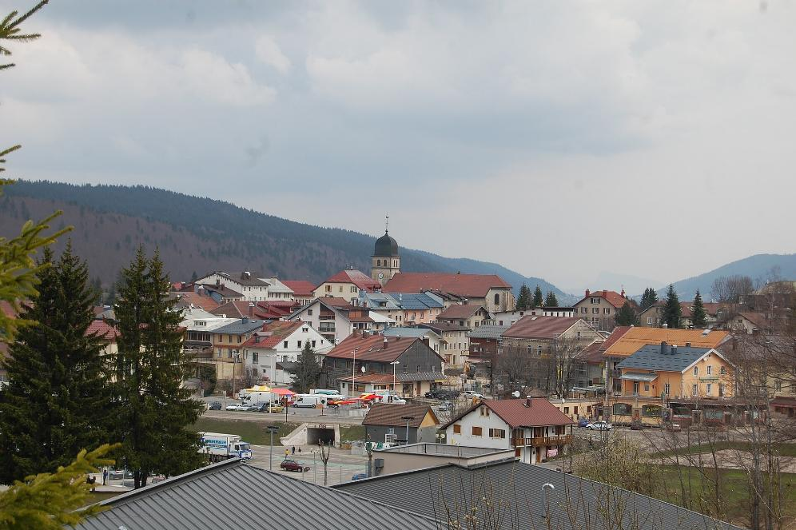
Les Rousses sont une commune française située dans le département du Jura, la région culturelle et historique de Franche-Comté et la région administrative Bourgogne-Franche-Comté.
Les Rousses ( Jura ) France

Slide 3
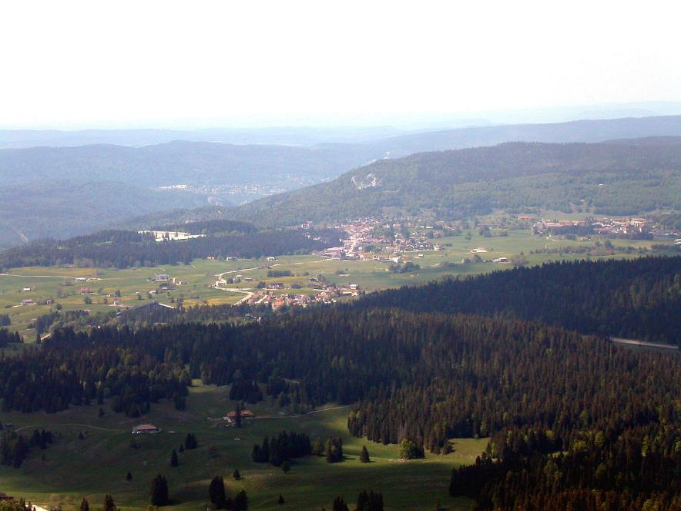
Les Rousses vues de la Dôle.

Slide 4
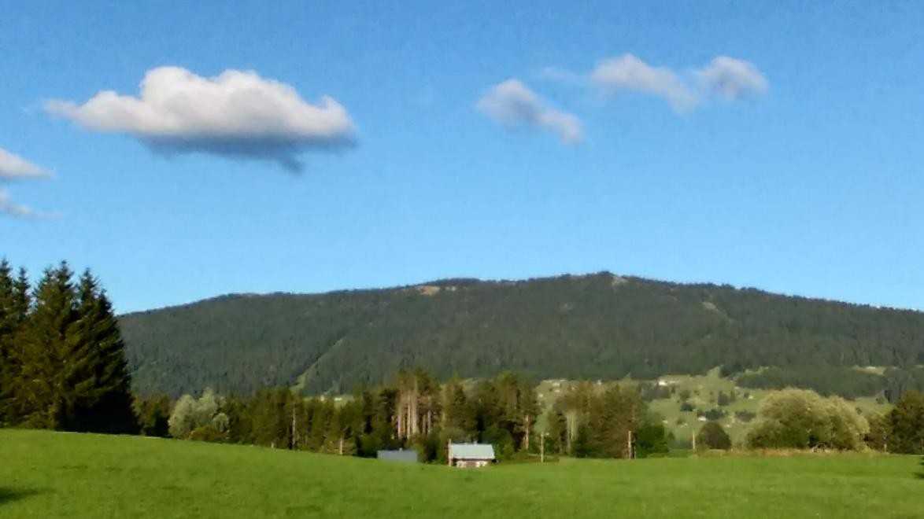
Vue du Noirmont depuis Les Rousses.

Slide 5
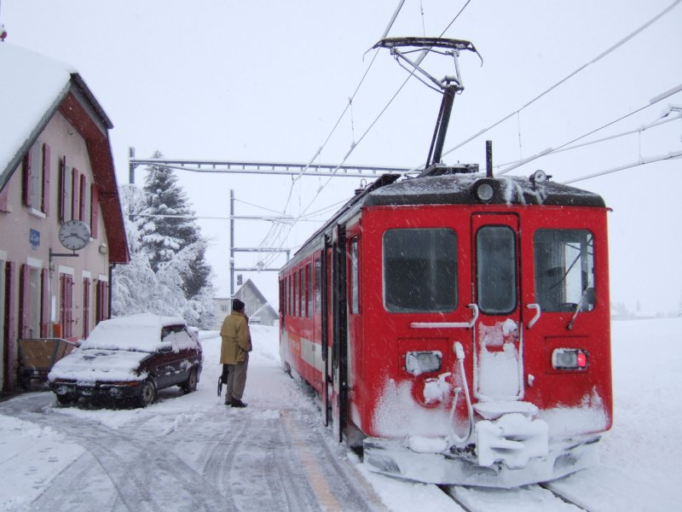
Train NStCM en gare de la Cure.

Slide 6
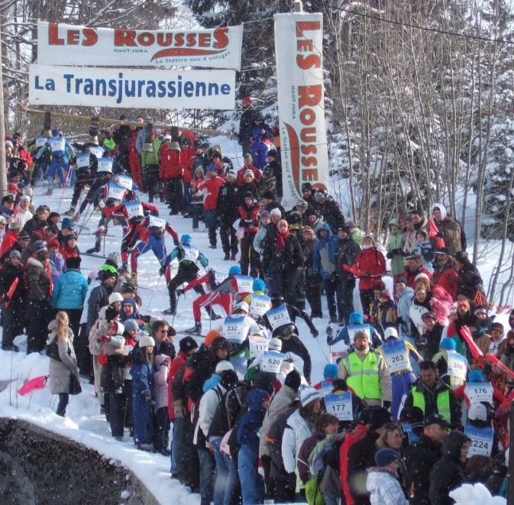
Passage de la Transjurassienne dans la station.

Slide 7
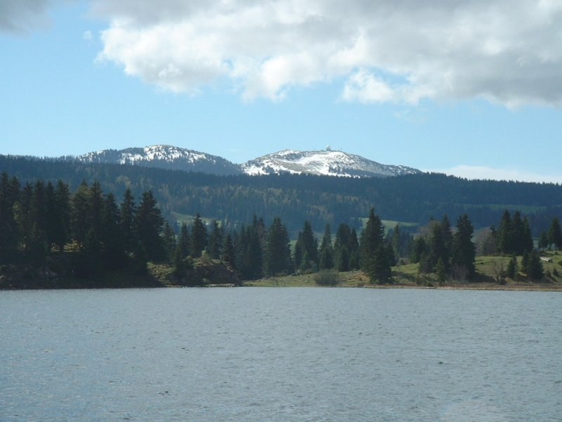
Lac des Rousses et La Dôle.

Slide 8
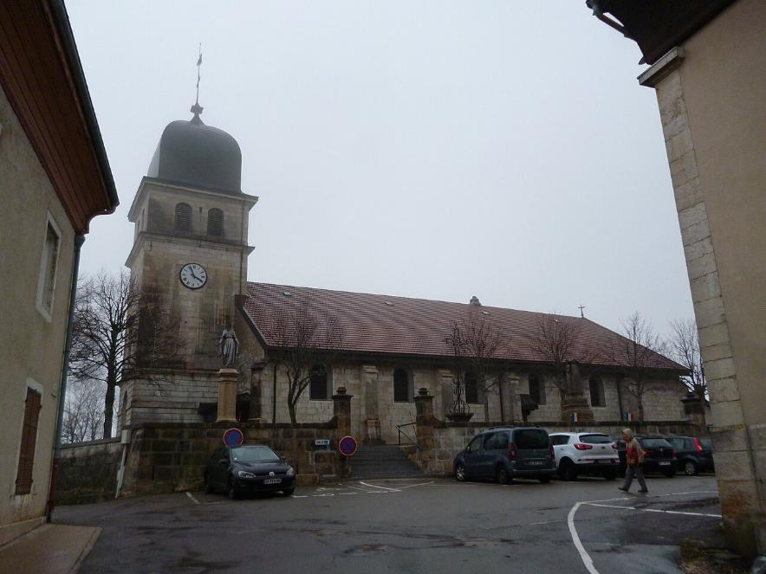
L'église.

Slide 9
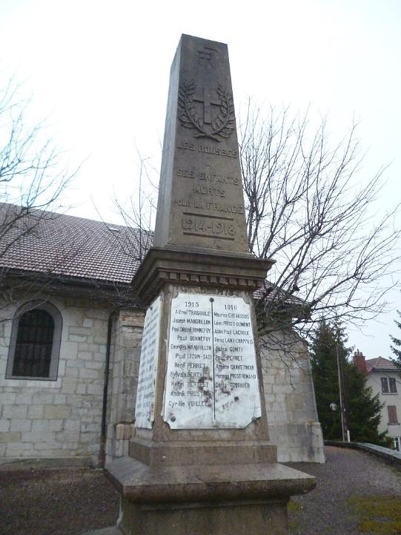
Le monument aux morts.

Slide 10
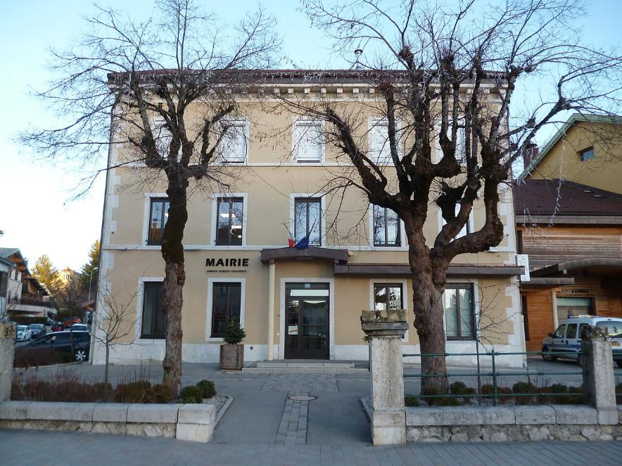
La mairie.

Slide 11
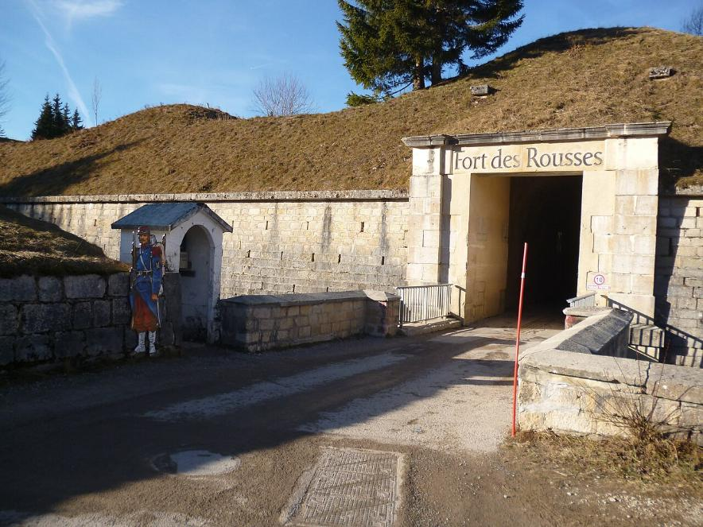
Le Fort des Rousses.

Slide 12
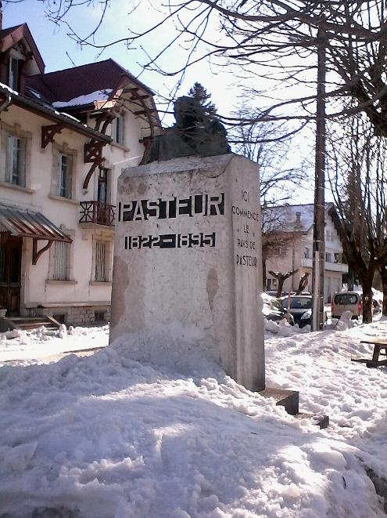
Statue de Louis Pasteur.

Slide 13
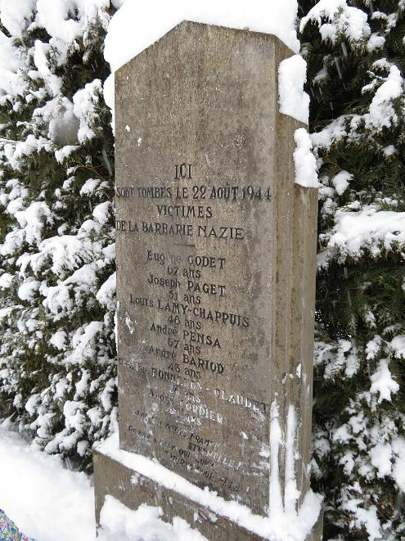
Monument commémoratif.

Slide 14
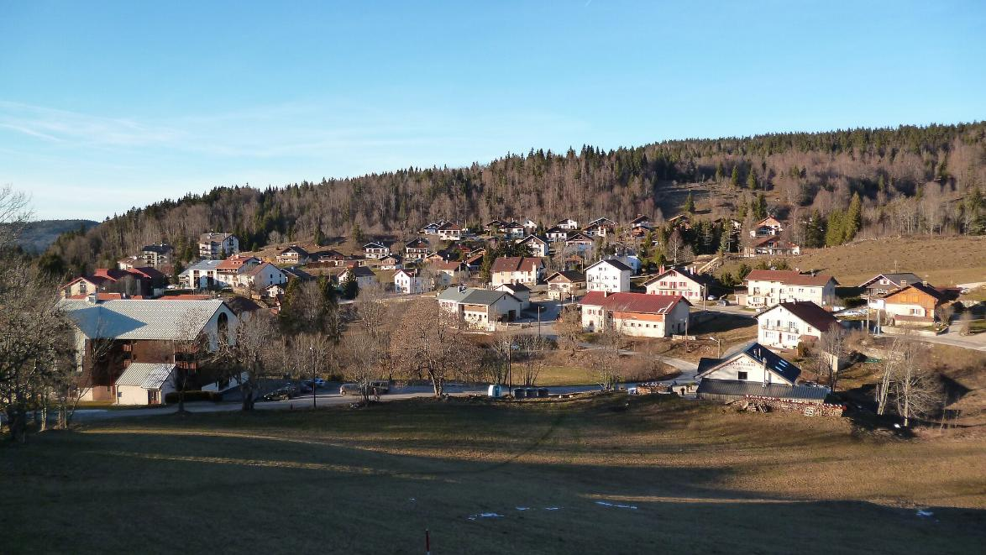
Vue sur la ville.

Slide 15
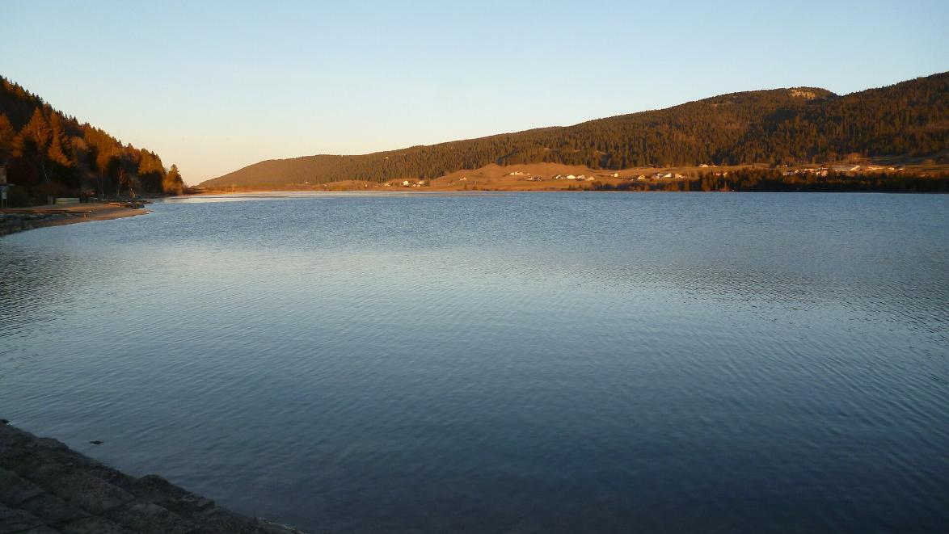
Lac des Rousses (Jura).

Slide 16
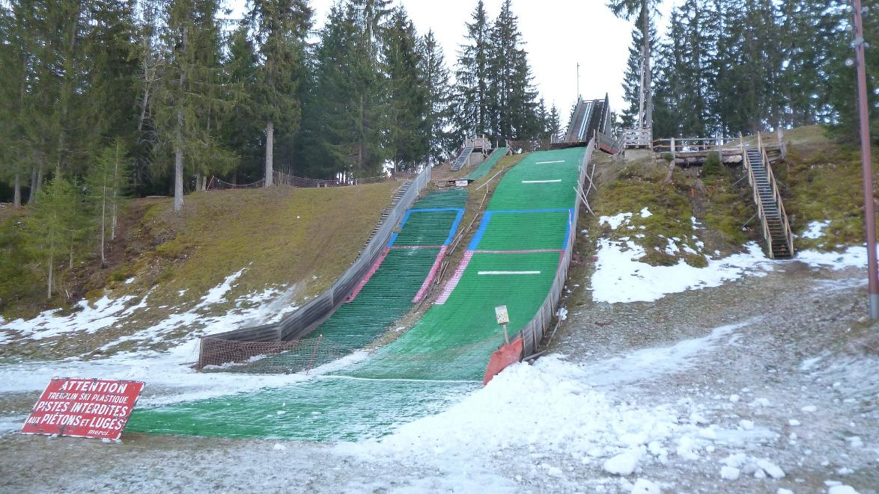
Le tremplin de saut à ski.

Slide 17
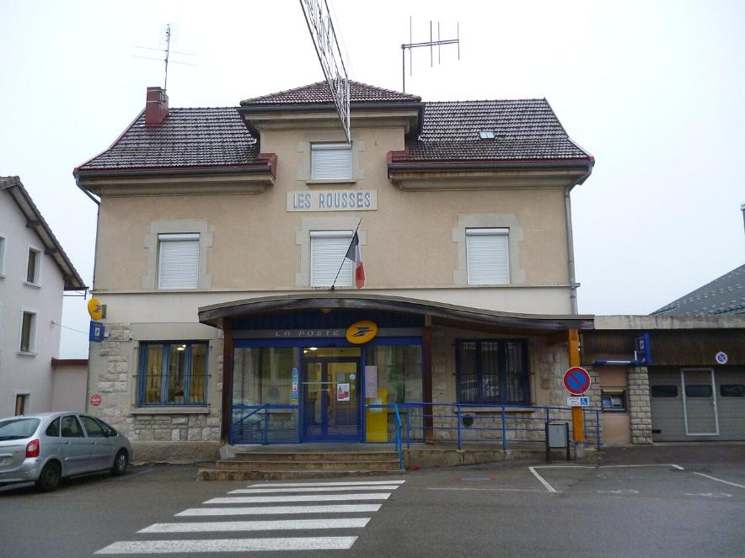
La poste.

Slide 18
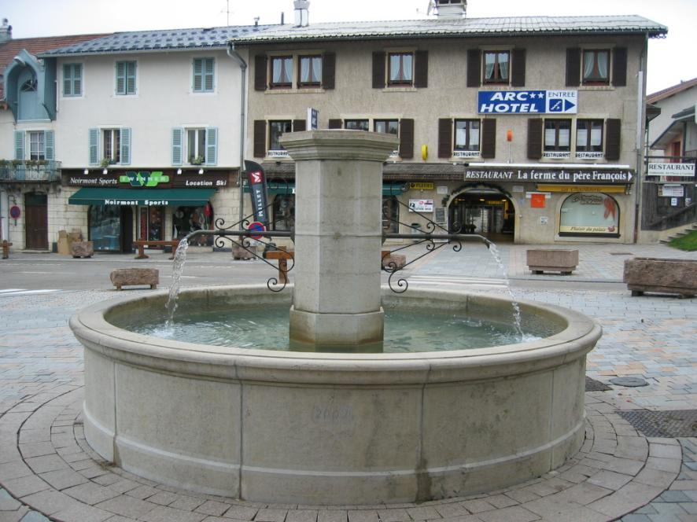
Village des Rousses - Haut Jura - France

Slide 19
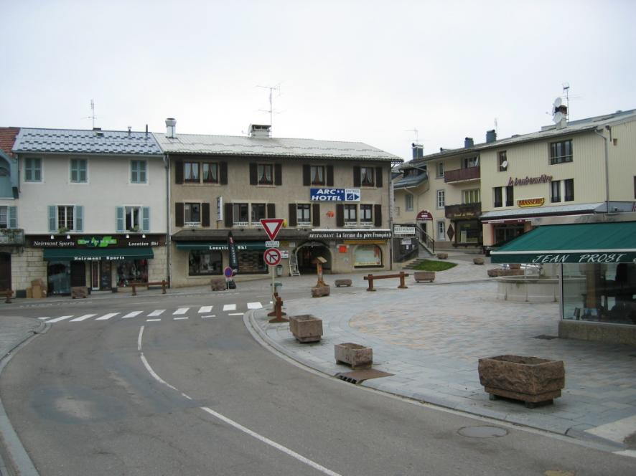
Village des Rousses - Haut Jura - France

Slide 20
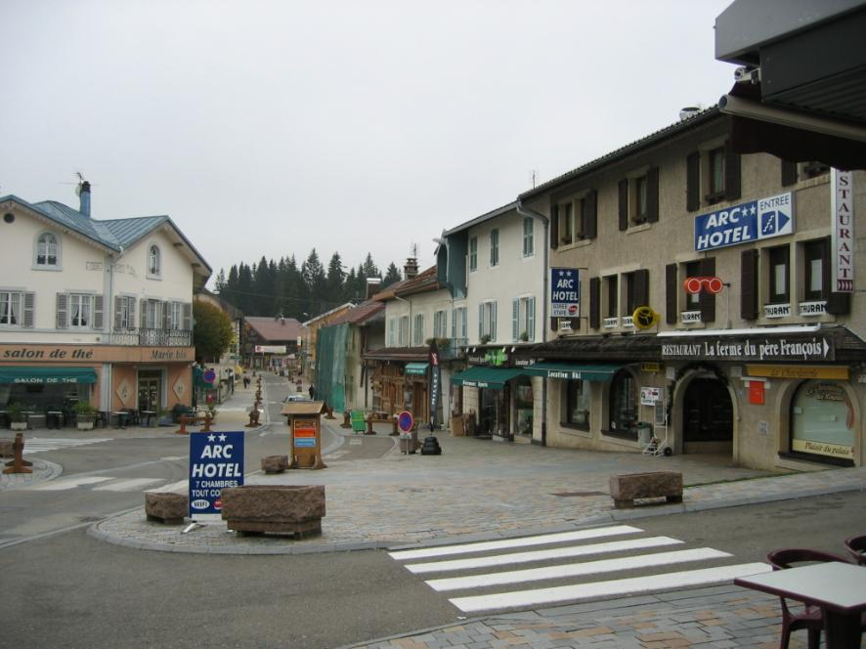
Village des Rousses - Haut Jura - France

Slide 21
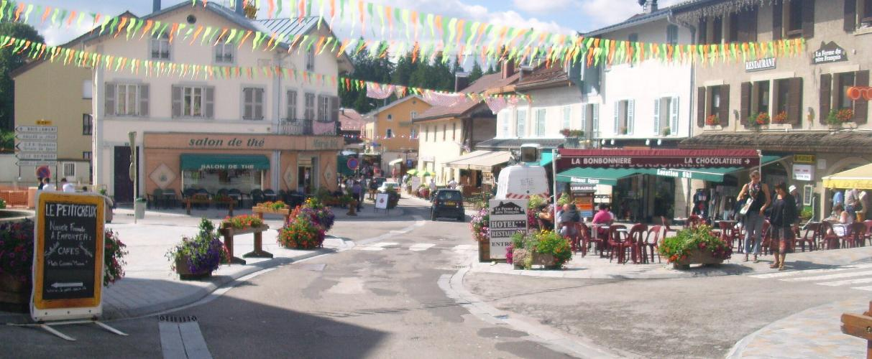
Centre du village des Rousses

Slide 22
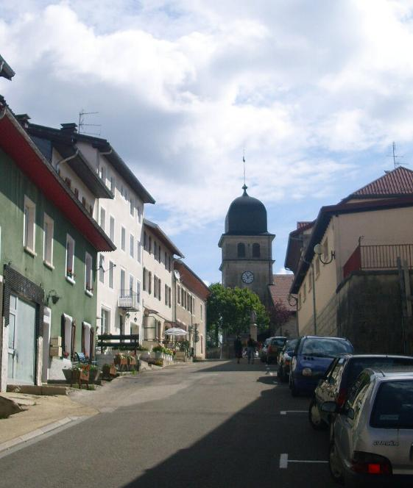
Les Rousses : Eglise

Slide 23
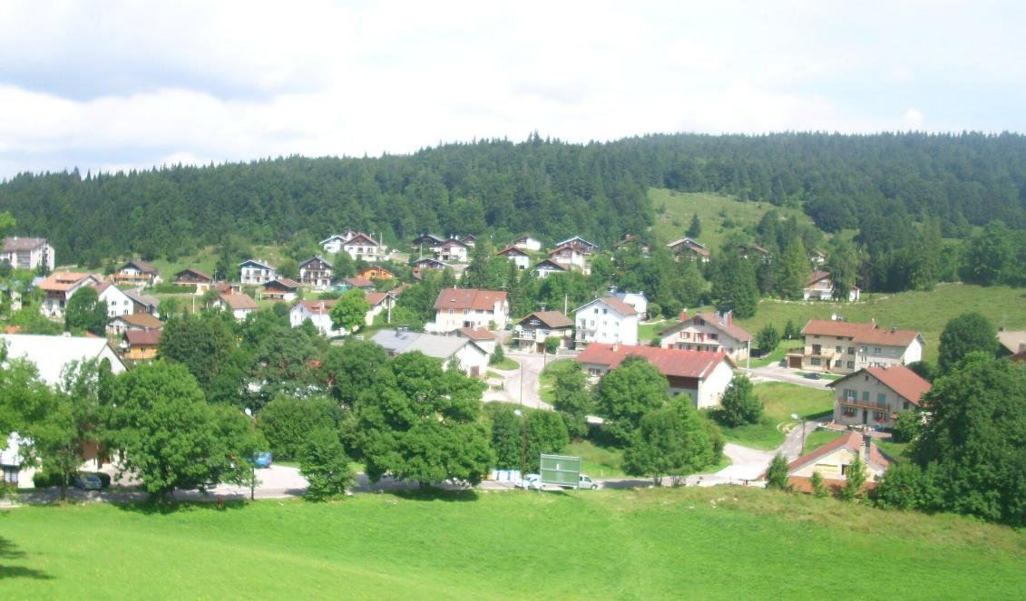
Vue des chalets à la station des Rousses

Slide 24
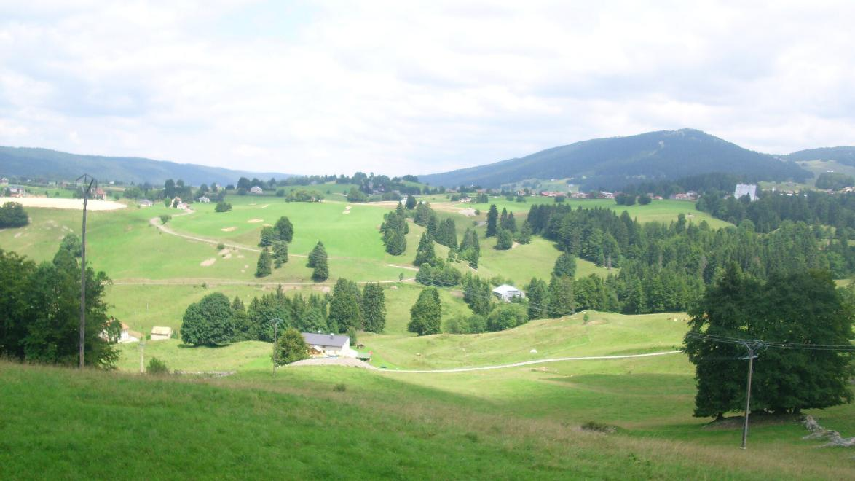
Les Rousses

Slide 25
villages des rousses

Slide 26
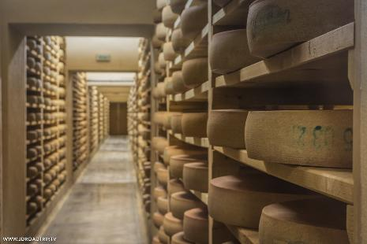
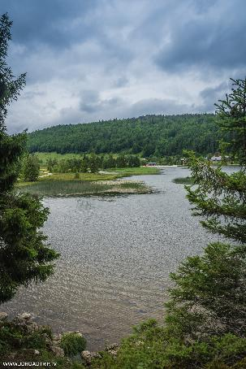
Station-des-Rousses
Cave d’affinage de Comté JuraFlore

Slide 27
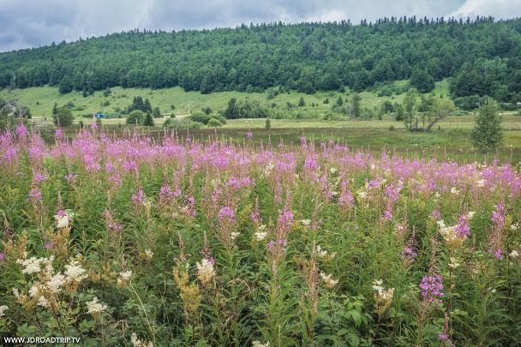
Lorient Vous A Présenté La Station Les Rousses
Le Jura –France
Les images et Le Son Du Net
Daniel
Station-des-Rousses-

